Slide 1
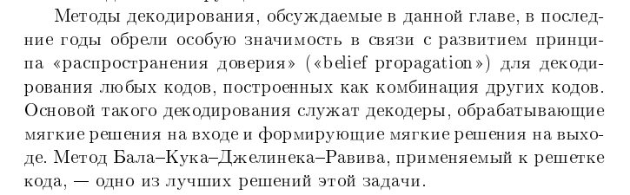
Теория кодирования, сжатия и восстановления информации. Декодирование коротких кодов по максимуму правдоподобия
Декодирование жёсткого решения принимает поток битов или блок битов с порогового каскада приёмника и декодирует каждый бит, рассматривая его как определённое 1 или 0.
Декодирование с мягким решением — это класс алгоритмов, которые принимают поток битов или блок битов и декодируют их, учитывая диапазон возможных значений, которые они могут принять. Они учитывают достоверность каждого принятого импульса для формирования более точных оценок входных данных.
Метод декодирования с мягким решением обеспечивает лучшую возможность исправления ошибок, чем декодирование с жёстким решением.

Slide 2
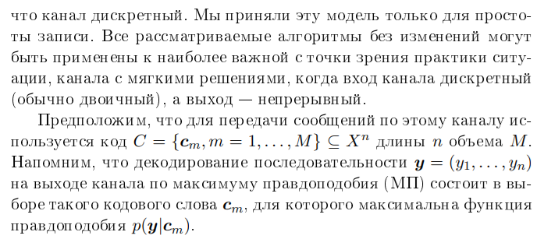
Теория кодирования, сжатия и восстановления информации. Декодирование коротких кодов по максимуму правдоподобия. Декодирование по максимуму правдоподобия.

Slide 3
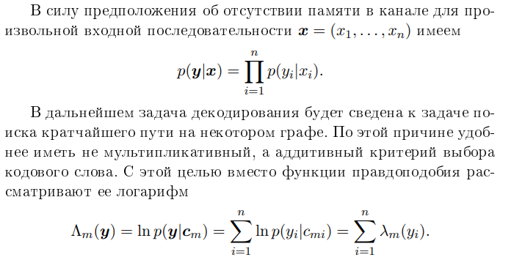
Теория кодирования, сжатия и восстановления информации. Декодирование коротких кодов по максимуму правдоподобия. Декодирование по максимуму правдоподобия.

Slide 4
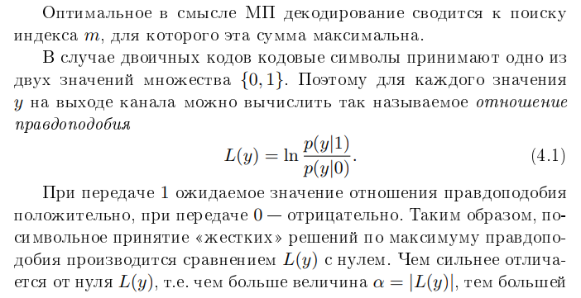

Теория кодирования, сжатия и восстановления информации. Декодирование коротких кодов по максимуму правдоподобия. Декодирование по максимуму правдоподобия.

Slide 5
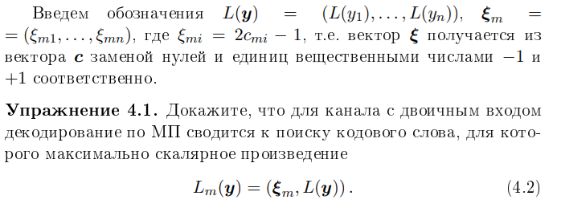
Теория кодирования, сжатия и восстановления информации. Декодирование коротких кодов по максимуму правдоподобия. Декодирование по максимуму правдоподобия.

Slide 6
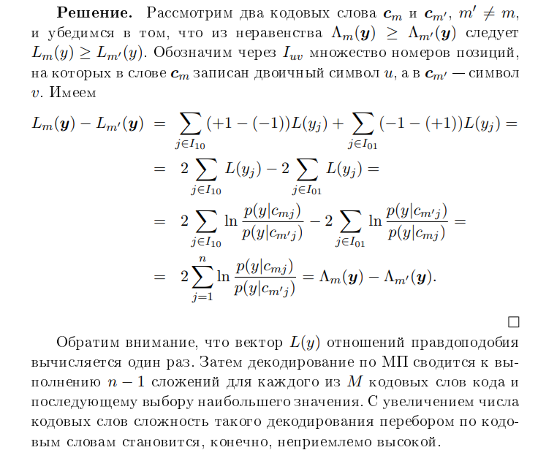
Теория кодирования, сжатия и восстановления информации. Декодирование коротких кодов по максимуму правдоподобия. Декодирование по максимуму правдоподобия.

Slide 7
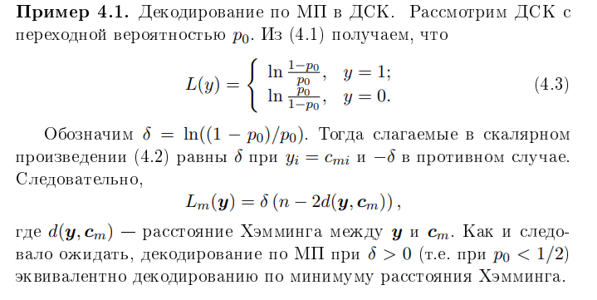
Теория кодирования, сжатия и восстановления информации. Декодирование коротких кодов по максимуму правдоподобия. Декодирование по максимуму правдоподобия.

Slide 8
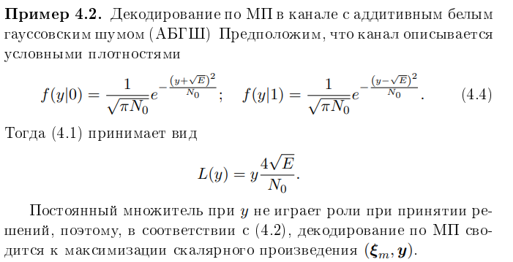
Теория кодирования, сжатия и восстановления информации. Декодирование коротких кодов по максимуму правдоподобия. Декодирование по максимуму правдоподобия.

Slide 9
Теория кодирования, сжатия и восстановления информации. Декодирование коротких кодов по максимуму правдоподобия. Поиск кратчайшего пути в решетке. Алгоритм Витерби
Представление логарифма функции правдоподобия (либо логарифма отношения правдоподобия) кодового слова в виде суммы позволяет интерпретировать эти величины как аддитивную метрикслова или как его «длину». Если мы найдем удобное представление кода в виде графа, то задача сведется к поиску кратчайшего пути на графе.
Такой подход, первоначально предложенный Витерби для декодирования сверточных кодов, впоследствии оказался весьма продуктивным как для анализа, так и для декодирования блоковых кодов.

Slide 10
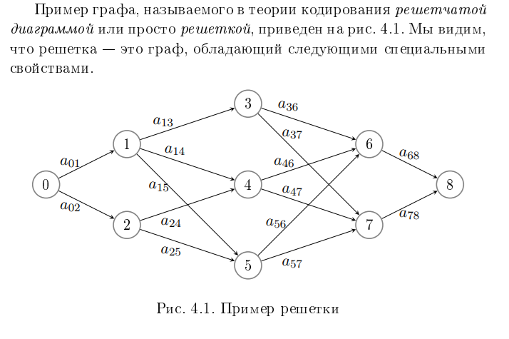
Теория кодирования, сжатия и восстановления информации. Декодирование коротких кодов по максимуму правдоподобия. Поиск кратчайшего пути в решетке. Алгоритм Витерби

Slide 11
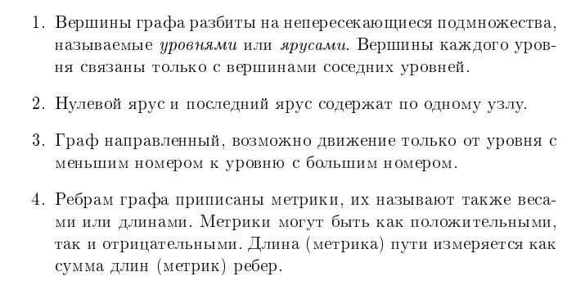
Теория кодирования, сжатия и восстановления информации. Декодирование коротких кодов по максимуму правдоподобия. Поиск кратчайшего пути в решетке. Алгоритм Витерби

Slide 12
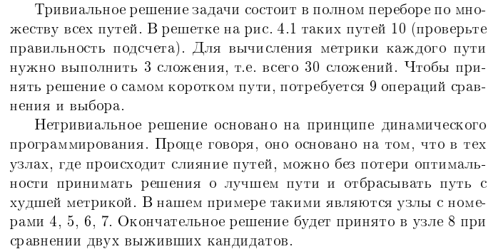

Slide 13
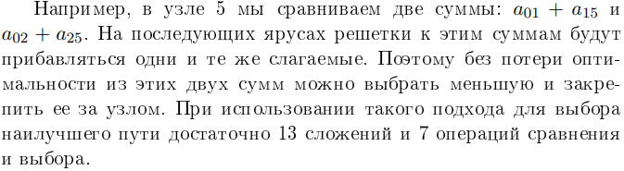

Slide 14
Итак, при декодировании по минимуму расстояния Хэмминга решетка размечается расстояниями Хэмминга между кодовым символом и соответствующим символом, полученным на выходе канала, а в гауссовском канале записываются просто значения на выходе канала со знаком, который определяется кодовым символом.
В случае ДСК алгоритм Витерби используется для отыскания пути с минимальной метрикой, а в случае гауссовского канала — для отыскания пути с максимальной накопленной вдоль пути решетки суммой, что соответствует максимуму скалярного произведения в (4.2) или максимуму функции правдоподобия

